Slide 1

不良信息发现 A组
郑泉斌
余维航
柯楚雯

Slide 2
01
不良信息的概念、分类及危害
content
02
传统方法
03
机器学习&深度学习方法
04
相关应用及产品

Slide 3
不良信息概念及分类
/01
演讲人：郑泉斌

Slide 4
不良信息的概念
不良信息是指对信息主体信用状况构成负面影响的行为记录。
不良信息是信息主体的履约行为对其信用状况构成负面影响的信息，包括信息主体在从事各类活动中未按照相关法律法规、协议合同或公约俗成的规范和约定履行义务，由此产生的司法裁决、商事处罚、行业惩戒和行政处罚的信息和互联网负面舆情信息。

Slide 5
不良信息的类型
01
02
03
违反法律
违反道德
破坏信息安全
赌博
毒品
虚假诈骗
淫秽色情
关于性的成人类信息
暴露隐私类
风水、占卜等迷信类
病毒
木马
钓鱼网站

Slide 6
不良信息危害
网上"文化侵略"
网上黑色（谣言）信息
对青少年人生观、价值观、道德观的侵袭
对青少年精神的毒害
网上黄色流毒
网上黑客
对青少年身心的摧残
对青少年智能犯罪的示范
网上暴力文化
侵犯知识产权
对青少年行为的误导
对于产权拥有者造成损失
Notes:
网上"文化侵略"
以美国为首的西文发达国家占据了国际互联网信息资源的绝对控制权，形成了网上信息的垄断和倾销，其实质就是一种信息侵略。那些附着西方价值形态的信息大量地从西方国家特别是美国流向中国，加之中国青少年对传统文化及其精粹知之甚少，民族文化远未在其思想上扎根，因而在外来网络信息流的淹没中难以产生免疫力和识别力。
网上暴力文化
暴力已作为一种价值观念渗透到群体成员的品质之中，把使用暴力看成理所当然的事，甚至崇尚暴力而对不使用暴力者歧视或排斥。
网上黑色（谣言）信息
黑色信息指制造社会政治、经济、组织混乱的信息。代表：法轮功

Slide 7
传统方法
/02
演讲人：郑泉斌

Slide 8
分级法
创建文档标签
创建附加标签文档
上传标签文档
将内容与标签相连
创建文档标签
创建附加标签文档
上传标签文档
将网站内容与标签相连
标签系统要求网站作者填写网址, 以确保系统所做标签与网站一一对应；完成问卷, 以便为自己的网站分级
单一的标签无法对整个网站分级, 为网站的副站点进行分级
上传标签文档可以由系统来完成也可以自己来完成。 通过系统完成需向系统提供建站时由ISP分发的FTP的详细说明
由网站作者来完成。网站作者会收到一封包含一个链接标签以及一 个PICS标签的电子邮件。将邮件中收到的两个标签嵌入网站中的每一个网页的 HTML代码的 <head>部分即可

Slide 9
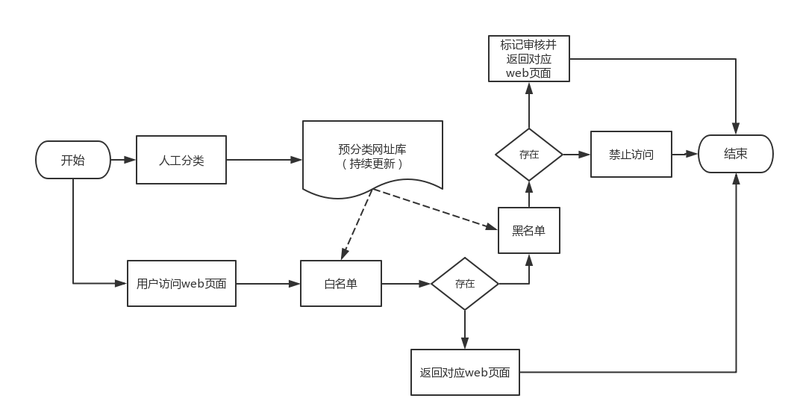
URL地址列表法
Notes:
URL过滤主要是通过对互联网上各样信息进行分类后, 精确地匹配 URL和与之对应的页面内容, 形成一个预分类网址库。在用户访问网页时，将要访问的网址与预分类网址库中的网页地址进行对比, 以此来判断该网址是否被允许访问。 通常情况下, 需要维护两种类型的列表, 一种为“黑名单” , 包括禁止访问的目标网站的 URL;另一个为 “白名单” , 包括允许访问的目标网站的URL，URL地址列表一般由管理者或第三方根据一定的标准来收集和编制。由于互联网上的不良信息资源每天都在不断地增加和变化 , 因此URL列表还需要不断地更新和丰富。
实施过滤时, 首先将从用户请求 数据包中提取的 URL与 “白名单” 列表进行匹配, 如果匹配成功, 则说明用户的请求是合法的, 用户可以浏览该网页;如果匹配不成功, 则进行进一步的非法 URL匹配, 把请求中的URL部分与 “黑名单 ” 列表进行匹配检测, 如果匹配成功, 说明用户所请求的信息不合法, 这时, 可返回给用户警告提示, 禁止用户访问该网页。当匹配再次 失败时, 说明用户请求的 URL在 URL数据库中无法找到 对应项, 标记该URL为可疑, 等待审核, 但还是可以按合法 URL请求一样的方法来处理。

Slide 10
基于内容的文本过滤技术
关键词匹配法
重复串特征提取
潜在语义索引法
主题提取
奇异值分解
布尔逻辑模型和向量空间模型
Notes:
关键词匹配法
实现简单, 实时性强, 但它只能根据关键词进行简单的机械匹配, 系统难以理解文本的含义, 因此对于相似文本很难区分。例如有关性文化、 性保健的内容与色情文本在关键词方面非常相似, 给识别和过滤带来很大的误差。
重复串特征提取
分类的依据从本质上讲师文本所讨论的主题，同一类文档一定是主题相关的。提取某一类文档的特征实际上是找出能准确描述其主题的一组文本串，由于这组文本串在该类文档中频繁出现，成为构成文本之间相似性的重要因素，故成为重复串。
(1)用标点符号或其他字符将一个关键词分割开，例如：“法··轮··功”等；
(2)在一个关键词中用拼音代替其中的某些汉字，如“大纪元”以“D*a 纪Y*u*a*n”形式出现；
(3)有意省略关键短语中的个别字词，用众所周知的事件暗示其 代表意，如“ 访问美国”，即用空格暗指国家领导人。

Slide 11
各个传统方法的不足
分级法
关键词匹配法
不法分子是不会主动给其传播的不良信息内容按照PICS标准贴标签的, 所以基于PICS过滤在实际应用中效果不大
只能根据关键词进行简单的机械匹配, 系统难以理解文本的含义, 对于相似文本很难区分。例如有关性文化、 性保健的内容与色情文本在关键词方面非常相 似, 给识别和过滤带来很大的误差。
URL列表法
潜在语义索引法
虽然精确, 但相对较耗时和费成本, 且主观性强
仅仅将网站分为允许访问和拒绝访问两种类型, 不能对图像搜索的结果进行分类。可以采取了回避某些敏感词汇的办法, 将不良文本嵌入到图像文件中, 从而可以轻易地逃避URL过滤。
算法复杂, 系统执行慢, 其过滤性能也会随着新词的加入而下降, 缺乏直观意义, 不便理解。（黑盒）

Slide 12
机器学习算法&深度学习算法
/03
演讲人：余维航

Slide 13
垃圾信息过滤？->分类问题
UGC
判断一个评论是属于正常评论类，还是属于垃圾信息类
User Generated Content
传统过滤方法
标注的困难
半监督学习方法
监督的，必须以存在大量标注语料作为前提条件。
每天都产生大量新评论，垃圾信息所占的比重高，标注成本非常高；
垃圾信息发布用户会想方设法把自己“隐藏”在其他正常评论中，只凭语义信息可能难以确定是否垃圾信息。
能够在只有少量标注数据的条件下，综合利用已标注数据和未标注数据的信息，达到较好的过滤效果。
Notes:
主要方式是通过外部知识来对训练样本进行语义扩展，然后结合数量较多的未标注样本选取预测置信度高的子集作为新样本加入训练集进行模型训练。

Slide 14
分类算法
半监督学习算法
深度学习算法
KNN
SVM分类器
朴素贝叶斯
FastText
NetSpam
SpEagle
CNN

Slide 15
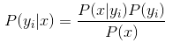
分类算法
KNN
朴素贝叶斯分类器
KNN是通过测量不同特征值之间的距离进行分类。如果一个样本在特征空间中的k个最邻近样本中的大多数属于某个类别，则该样本也属于这个类别。
对于给出的待分类项，求解在此项出现的条件下各个类别出现的概率，哪个最大，就认为此待分类项属于哪个类别。
Keyword
SVM
FastText
求解能够正确划分训练数据集并且几何间隔最大的分离超平面。
Facebook于2016年开源的一个词向量计算和文本分类工具，包含三部分：模型架构、层次 Softmax 和 N-gram 特征。

Slide 16
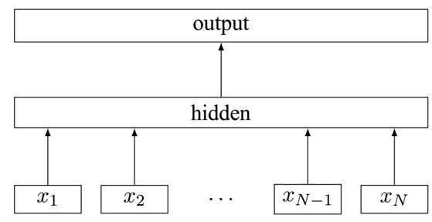





FastText的结构模型
输入向量通过 V*N 维的权重矩阵W连接到隐含层；隐含层通过 N*V 维的权重矩阵 W' 连接到输出层。
因为词库V往往非常大，使用标准的softmax计算相当耗时，于是输出层采用的是分层Softmax。
FastText的输入是多个单词及其n-gram特征，这些特征用来表示单个文档，输出是文档对应的类标。
输出层
一个特定的目标
$$W_{V×N}^{′}$$
隐含层
对多个词向量的叠加平均
$$W_{V×N}$$
$$W_{V×N}$$
$$W_{V×N}$$
$$W_{V×N}$$
输入层：多个经向量表示的单词
Notes:
从图上我们可以看出FastText的结构一共有三层，输入层、隐含层和输出层。
输入层输入多个经向量表示的单词，隐含层对多个词向量进行叠加平均处理，输出层最终给出一个特定的目标。

Slide 17



文本特征提取：N-gram
N-gram是一种基于语言模型的算法，基本思想是将文本内容按照字节顺序进行大小为N的滑动窗口操作，最终形成长度为N的字节片段序列。
N-gram中的gram根据粒度不同，有不同的含义，可以是字粒度，也可以是词粒度的。
字粒度
词粒度
我来到学院参观
相应的bigram特征为：
我来 来到 到学 学院 院参 参观
相应的trigram特征为：
我来到 来到学 到学院 学院参 院参观
我 来到 学院 参观
相应的bigram特征为：
我/来到 来到/学院 学院/参观
相应的trigram特征为：
我/来到/学院 来到/学院/参观
Notes:
首先我们从输入层面分析，FastText采用的文本特征提取方法是N-gram

Slide 18
Word2vec和fastText的区别
Word2vec：忽略了单词内部的形态特征
“apple” 和”apples”，”阿里巴巴”和”阿里”，两个单词都有较多公共字符，即它们的内部形态类似，但是这种单词内部形态信息因为它们被转换成不同的ID丢失了。
fastText：使用了字符级别的n-grams来表示一个单词
对于单词“apple”，它的trigram有“<ap”, “app”, “ppl”, “ple”, “le>”，可以用这些trigram来表示“apple”这个单词，进一步可以用这5个trigram的向量叠加来表示“apple”的词向量。
Notes:
word2vec把每个单词当成原子的，为每个单词生成一个向量。这忽略了单词内部的形态特征。

Slide 19
Word2vec和fastText的区别
使用N-gram的优点
1. 对于低频词生成的词向量效果会更好。因为它们的n-gram可以和其它词共享。
2. 对于训练词库之外的单词，仍然可以构建它们的词向量，我们可以叠加它们的字符级n-gram向量。

Slide 20
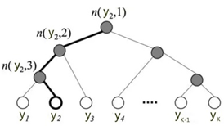
分层Softmax
计算Softmax概率P(y=j)：
标准的Softmax回归中：需要对所有的K个概率做归一化
使用分层Softmax：只需计算一条路径上的所有节点的概率值，无需在意其它的节点。
计算复杂度|K|->log|K|
使用分层分类器而不是平面结构，这减少了训练和测试文本分类器的时间复杂度。
使用Huffman算法构建树，来利用类出现频率不平衡的事实：出现越频繁的类在树中的深度越小，从而进一步提高的计算效率。
Notes:
其次来看看用于快速计算的分层Softmax。从图上可以看到，树的节点代表不同的类别，而利用树形结构计算就是为了用于找到每一个类别，计算相关的概率。

Slide 21
FastText的结构模型
softmax线性多类别分类器：输入用来表征当前文档的向量
生成用来表征文档的向量：叠加构成这篇文档的所有词及n-gram的词向量，然后取平均。
fastText的核心思想就是：将整篇文档的词及n-gram向量叠加平均得到文档向量，然后使用文档向量做softmax多分类。
Notes:
因为在输入时将单词的字符级别的n-gram向量作为额外的特征，保证了更细力度的分词；
在输出时采用了分层Softmax，大大降低了模型训练时间，在保证分词粒度低的同时又提高了速度。

Slide 22
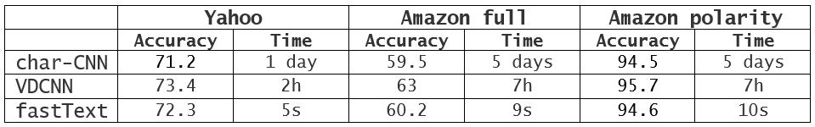
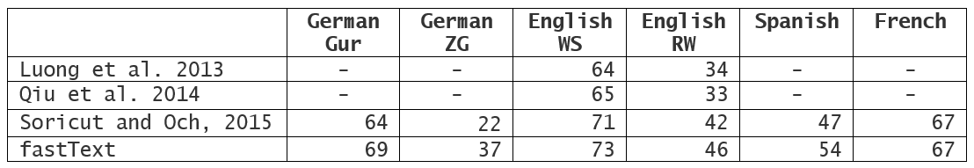
FastText的优势
适合大型数据+高效的训练速度
实验表明，FastText在准确性方面通常与深度学习分类器相当，并且在训练和评估方面更快几个数量级：
支持多语言表达
利用其语言形态结构，能支持包括英语、德语、西班牙语、法语以及捷克语等157种语言。
FastText与不同语言的最新单词表示之间的比较

Slide 23
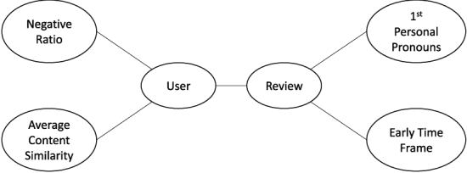
NetSpam：基于网络的垃圾邮件检测框架
基本思想
使用了异构信息网络（HIN）方法来对用户评论进行建模；
在文本分类过程利用到了异构网络中不同的边类型的信息来提升分类效果；
将评论数据集建模为HIN，其中评论通过不同的节点类型进行连接，然后使用加权算法来计算每个特征的权重，这些权重用于使用无监督和半监督方法计算评论的最终标签。
“
Shehnepoor S , Salehi M , Farahbakhsh R , et al. NetSpam: a Network-based Spam Detection Framework for Reviews in Online Social Media[J]. IEEE Transactions on Information Forensics & Security, 2017, 12(7):1585-1595.
Notes:
识别这些垃圾邮件发送者和垃圾邮件内容是研究的热门话题，尽管最近已经为此目的做了大量的研究，
但到目前为止，提出的方法仍然几乎没有检测到垃圾评论，也没有一个显示每个提取的特征类型的重要性。

Slide 24
特征类型:基于 用户/评论 和 行为/语言 特征两个维度
 | 基于用户（U） | 基于评论（R）
行为特征(B) | 突发性(BST)： 垃圾信息发布用户经常在很短的时间内发布大量的垃圾评论，这样更容易影响阅读者，并且他们只是临时用户。 负面评价比率(NR)： 垃圾信息发布用户为了打击商业对手，会发布负面诽谤言论或者对一些产品打分极低。 | 早期时帧（ETF）： 为了将垃圾信息保留在评论置顶位置，发布需越快越好。 带阈值的评分偏差率(DEV)： 为了促进商品推广，垃圾信息发布者通常会打很高的评分，一般和该产品的的平均评分有较大的偏差。
语言特征（L） | 内容相似度(CS)： 垃圾发布用户不会花精力去原创内容，只会经常在相同的评论模板上去修改，所以有大量相似评论。利用平均内容相似度(ACS)和最大内容相似度(MCS)判断。 | 第一人称数目(PP1)、感叹号比例(RES)： 研究发现垃圾信息包含一些语言特性，例如第二人称的使用频率远高于第一人称，以及为了吸引眼球使用不同常用习惯。
1）基于评论-行为（RB）：基于元数据，而不是评论本身。
2）基于评论-语言（RL）：基于评论本身，并直接从评论中提取。
3）基于用户-行为（UB）：特别针对每个用户，按用户计算，可以用来概括该特定用户编写的所有评论。
4）基于用户-语言（UL）：从用户的语言中提取出来的，并显示了用户如何描述感受或意见。

Slide 25
异构网络架构
构成元素
基于多个特征生成：负面比率（NR），平均内容相似度（ACS）,第一人称数目（1PP）和早期时帧（ETF）等。
分类过程
分类过程包括两个步骤：
计算每个特征的影响权重；
计算每条评论的最终概率并且进行标记垃圾/非垃圾信息。

Slide 26
形成的 评论-评论 的元路径
标记 | 类型 | 元路径 | 关联语意信息
R-DEV-R | RB | 评论-带阈值偏差率-评论 | 具有同等偏差率的评论
R-U-NR-U-R | UB | 评论-用于用户-负面比率-用户-评论 | 被具有相似的负面比率的不同用户发表的评论
R-ETF-R | RB | 评论-早期时帧-评论 | 同一时间间隔发布的评论
R-U-BST-U-R | UB | 评论-用户-突发性-用户-评论 | 同样突发性的用户发布的评论
R-RES-R | RL | 评论-感叹号比例-评论 | 具有相同感叹号比例的评论
R-PP1-R | RL | 评论-第一人称数目-评论 | 具有相同第一人称数目的评论
R-U-ACS-U-R | UL | 评论-用户-平均内容相似度-用户-评论 | 具有相同平均内容相似度的不同用户发布的评论
R-U-MCS-U-R | UL | 评论-用户-最大内容相似度-用户-评论 | 具有相同最大内容相似度的不同用户发布的评论

Slide 27
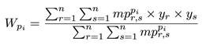
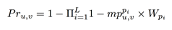
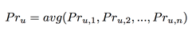
算法思想
分类过程
节点的分类是基于评论网络中该节点与其他节点的关系完成的，关联的两个节点会有较高的概率带有同样的标签。在此过程中，元路径的权重会帮助我们去理解评论网络中各种影响因子的重要性，该论文提出元路径权重的计算方式为：
标记过程
标记过程就比较简单，Pru,v（和垃圾评论v有连通关系的未标注评论u可能是垃圾评论的概率）的计算公式如下：
评论u最终为垃圾评论的概率Pru计算方式为：

Slide 28
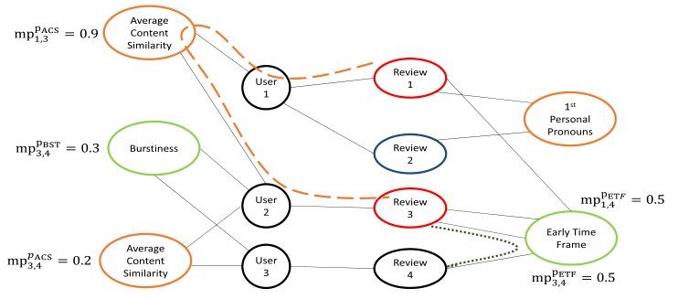
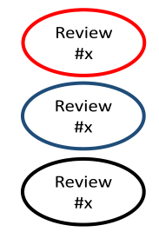
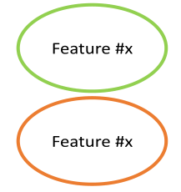
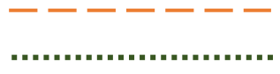
计算流程
垃圾评论
基于行为的特征
评论-用户-最大相似度-用户-评论路径
正常评论
评论-最早出现-评论
基于语言的特征
未标签评论

Slide 29
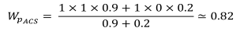
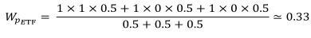
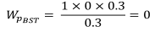



计算流程

Slide 30
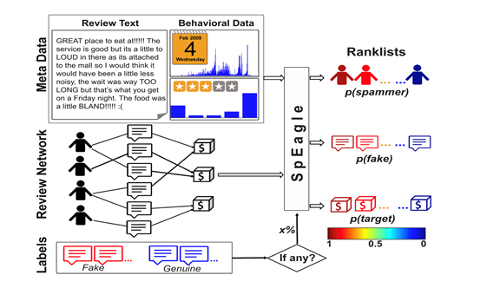
SpEagle
SpEagle利用了元数据、评论网络以及评论标签的信息，完成了识别出垃圾内容发布者、虚假评论和虚假内容目标商品三者的任务，分类过程是通过评论-产品和评论-用户的关系构建马尔科夫随机场模型实现。
“
Rayana S , Akoglu L . Collective Opinion Spam Detection: Bridging Review Networks and Metadata[C]// Acm Sigkdd International Conference on Knowledge Discovery & Data Mining. ACM, 2015.

Slide 31
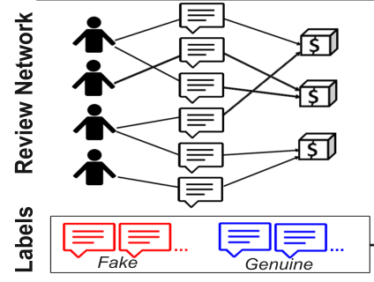
SpEagle
利用评论-产品和评论-用户的关系，构建出了一个二分图；
在二分图上进行分类的目的是对每一个节点都分配一个标签：
评论类型节点标签的值域LR={ 真实，虚假 }
用户类型节点标签的值域LU={ 正常用户，垃圾内容发布用户 }；
产品类型节点标签的值域LP={ 垃圾内容目标产品，非目标产品 }。
该分类问题可以形式化转化为成对马尔科夫随机场模型（MRF）。

Slide 32
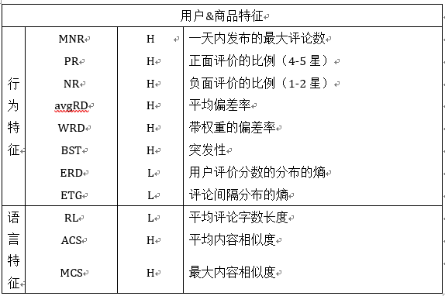
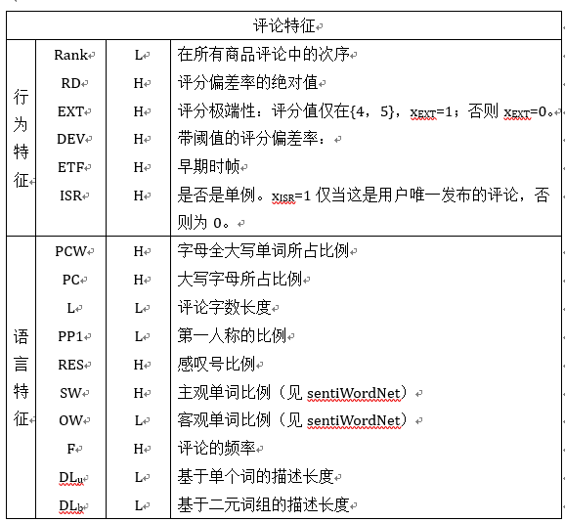
特征

Slide 33
深度学习·概念
表征学习的目标是寻求更好的表示方法，并创建更好的模型来从大规模未标记数据中学习这些表示方法。
深度学习是机器学习中一种基于对数据进行表征学习的算法。
好处是用非监督式或半监督式的特征学习和分层特征提取高效算法，来替代手工获取特征。

Slide 34
深度学习算法：CNN-卷积神经网络
广告网页识别
针对弹现广告的网页的图形进行自动化截取，并取用其中小范围进行逐层过滤，利用大量数据通过CNN实现自动从数据中计算特征。
搜集截取广告页面之文字，将其转化为图形向量再藉由CNN进行特征的自动提取以及训练。
LSTM
CNN
RNN
DNN
Open_NSFW
(Not Safe/Suitable For Work)
利用CNN的ResNet（深度残差网络）模型来实现图像二分类问题。

Slide 35
相关应用及产品
/04
演讲人：柯楚雯

Slide 36
相关应用及产品
文本不良信息发现——九眼智能过滤
九眼智能过滤系统面向复杂文本大数据的内容智能过滤系统，可实时智能识别关键词音变、形变与拆字等常见变体，并实现了语义的精准排歧，系统内置了国内最新最全的知识库，适用于诈骗、传销、暴恐、色情、邪教胁迫、网络赌博、反伦理、假发票、语言暴力、垃圾广告等不良内容的智能过滤发现。
01
02
03
智能变种识别
语义排歧
快速实时
系统自动识别形变词、音变词、拆字、噪音、繁简体、全角半角、中间加各类干扰噪音等变体。如“發嘌”、“Fa票”转换为 “发票”，将拆字“弓长”转换为“张”，“六人一口cai”识别为“六合彩”。
利用NLPIR语义精准分词系统与情感分析系统，精准识别与过滤，排除正面无害的信息。如：“一次[性交]费5000元”、“我[家宝]贝”、“[插入]银行卡”，买了一袋漂[白粉]。
使用专利算法，快速扫描，单机速度30MB/s；支持单机多线程、多机并行、Hadoop云服务模式，对PB级信息内容实现并行高效在线核查。

Slide 37
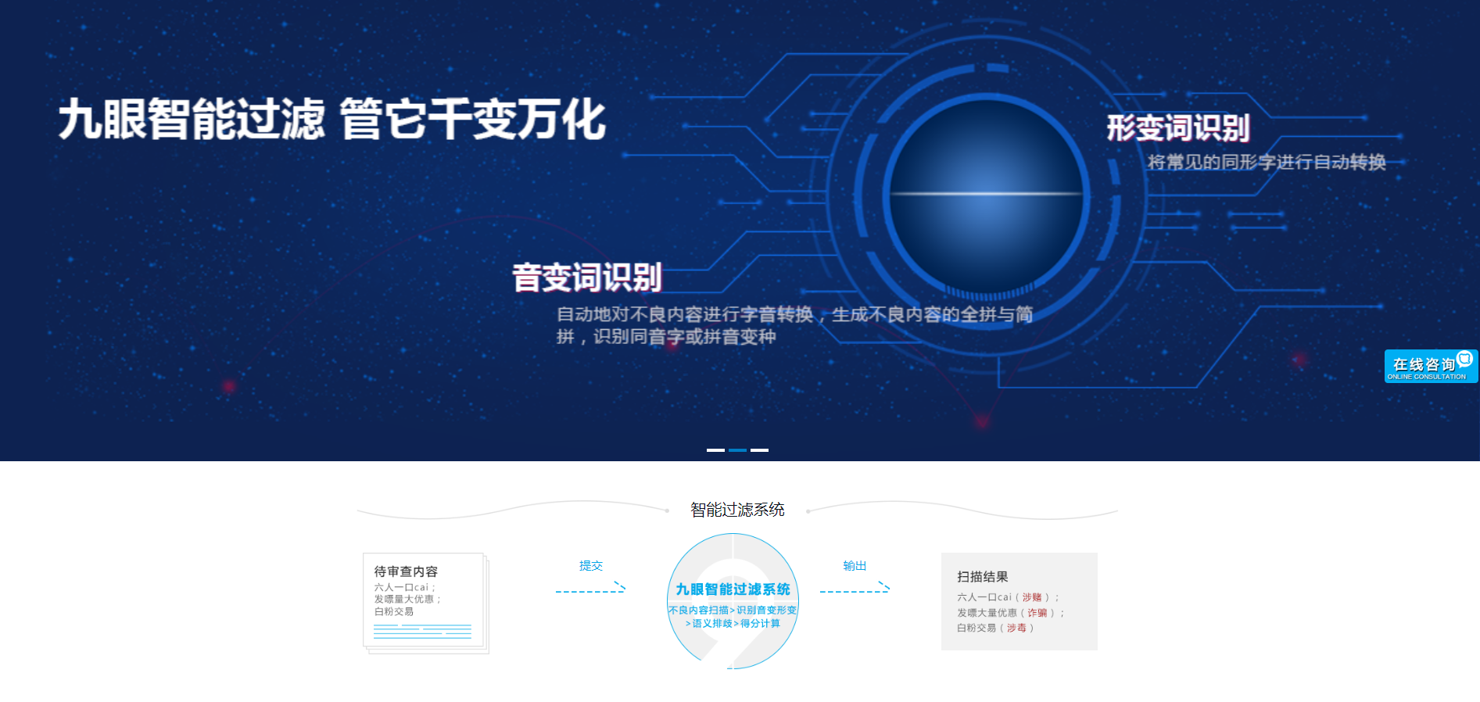
相关应用及产品

Slide 38
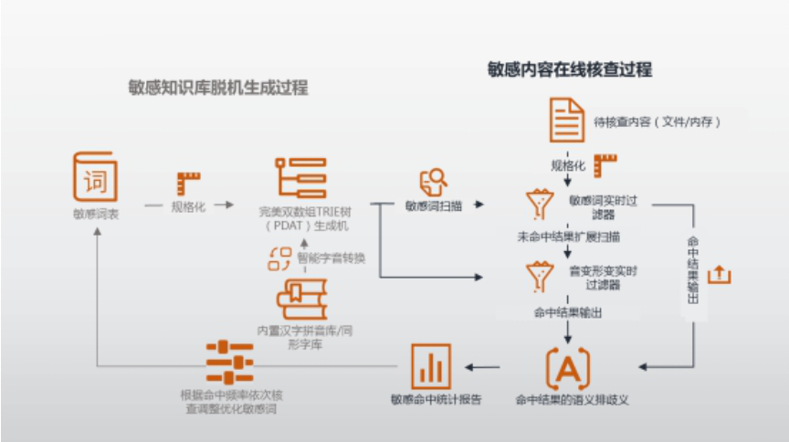
相关应用及产品
系统技术架构

Slide 39
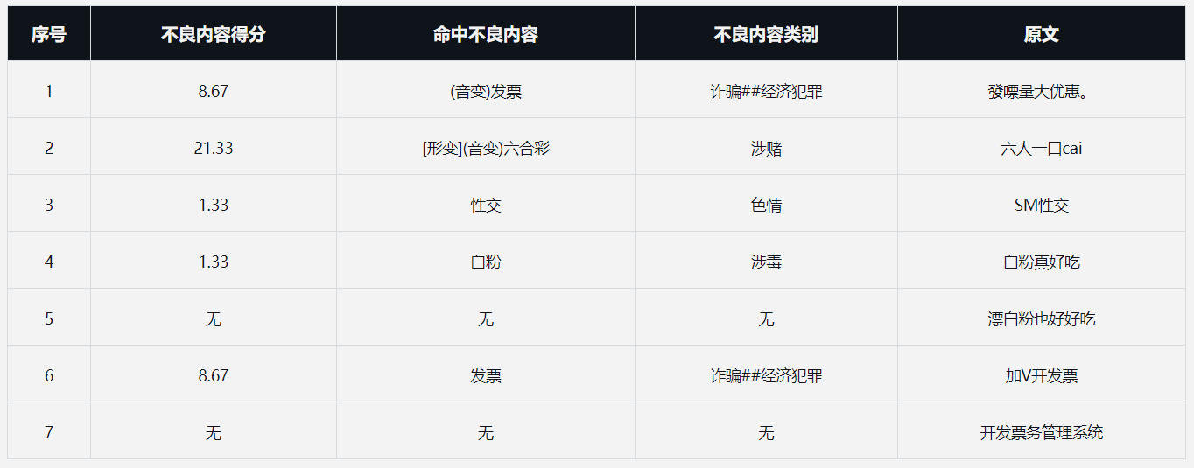
相关应用及产品
不良内容检测

Slide 40
相关应用及产品
图像不良信息——图普科技
智能鉴黄
图普网络科技有限公司是一家基于深度学习技术解读图片和视频内容的人工智能科技公司。在2014年初创建并开放了提供各类图像识别能力的云服务平台，目前图普云平台涵盖黄暴识别、人脸识别、证件识别、场景识别、图像风格化等数十种图像识别接口，日均图像接口调用数亿次，累计处理超过1000亿图像。
精准识别图片及视频中的涉黄内容。准确度超过99.5%
暴恐识别
智能识别含有宣扬恐怖主义、极端主义、血腥、政治游行等画面
政治人物识别
提供政治人脸识别库，识别涉政图像、领导人头像等政治敏感信息
小广告识别
识别广告图片中的字符内容、二维码等信息，辅助人工过滤各类诈骗、微商等小广告图片

Slide 41
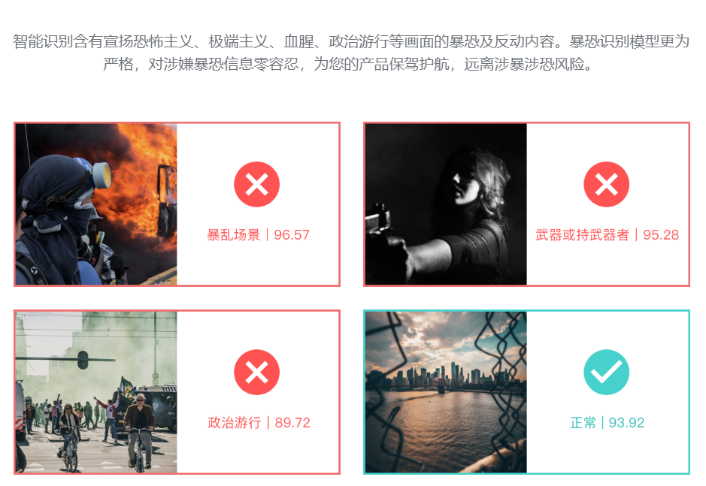
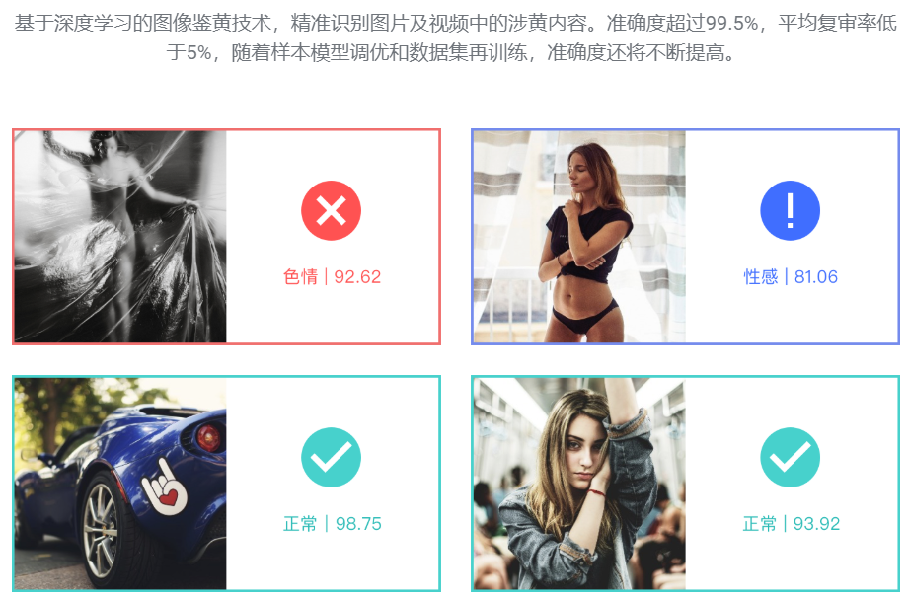
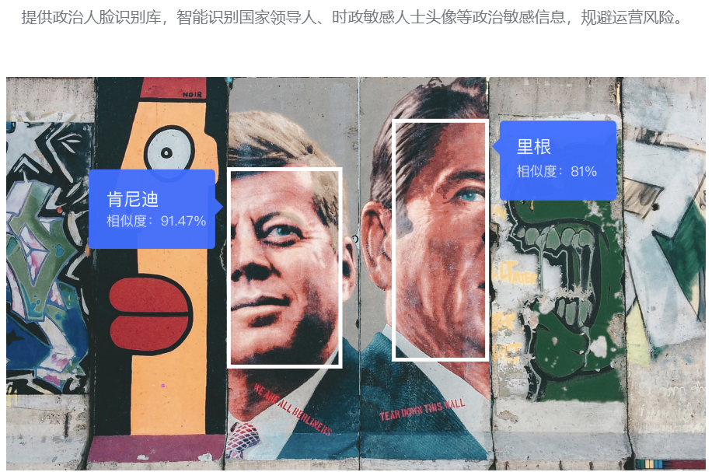
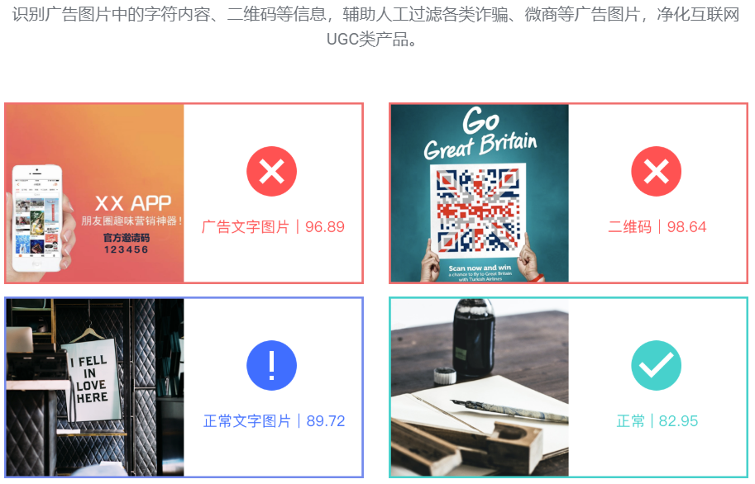

Slide 42
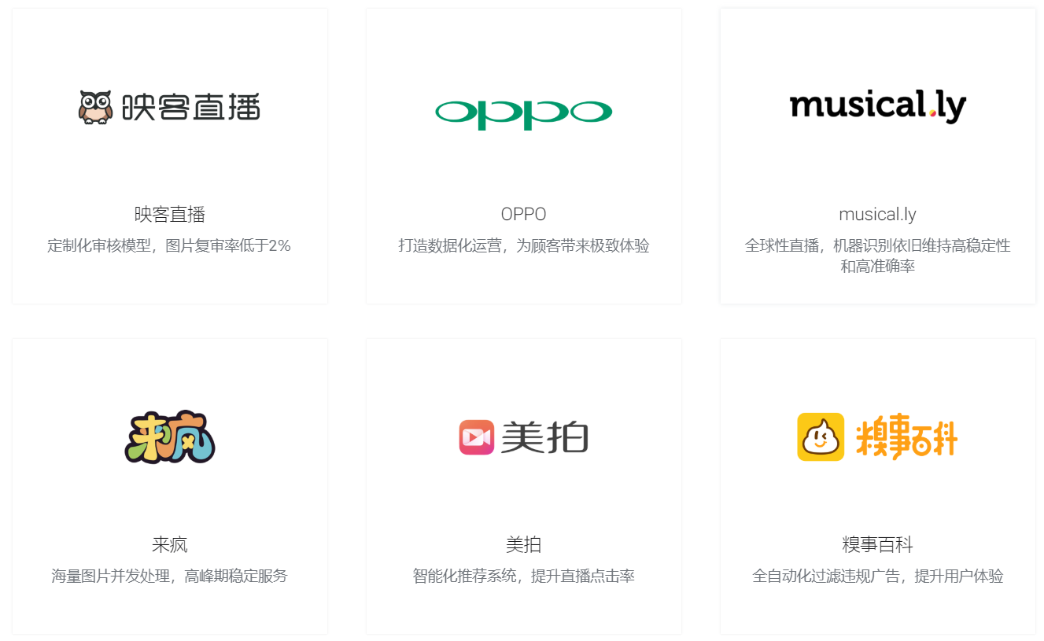
应用案例

Slide 43
相关应用和产品
百度AI内容审核
01.文本审核
02.图像审核
基于深度学习及大规模样本训练的人工智能文本审核技术，检测识别文本中夹杂的色情、推广、辱骂、违禁违法等垃圾内容
基于深度学习的智能内容审核方案，准确识别图片和视频中的涉黄、涉暴涉恐、政治敏感、微商广告、恶心等内容，也能从美观和清晰等维度对图像进行筛选
文本审核
图像审核
视频内容审核
03.视频内容审核
基于深度学习及大规模样本训练的人工智能文本审核技术，准确 检测识别文本中夹杂的色情、推广、辱骂、违禁违法等垃圾内容

Slide 44
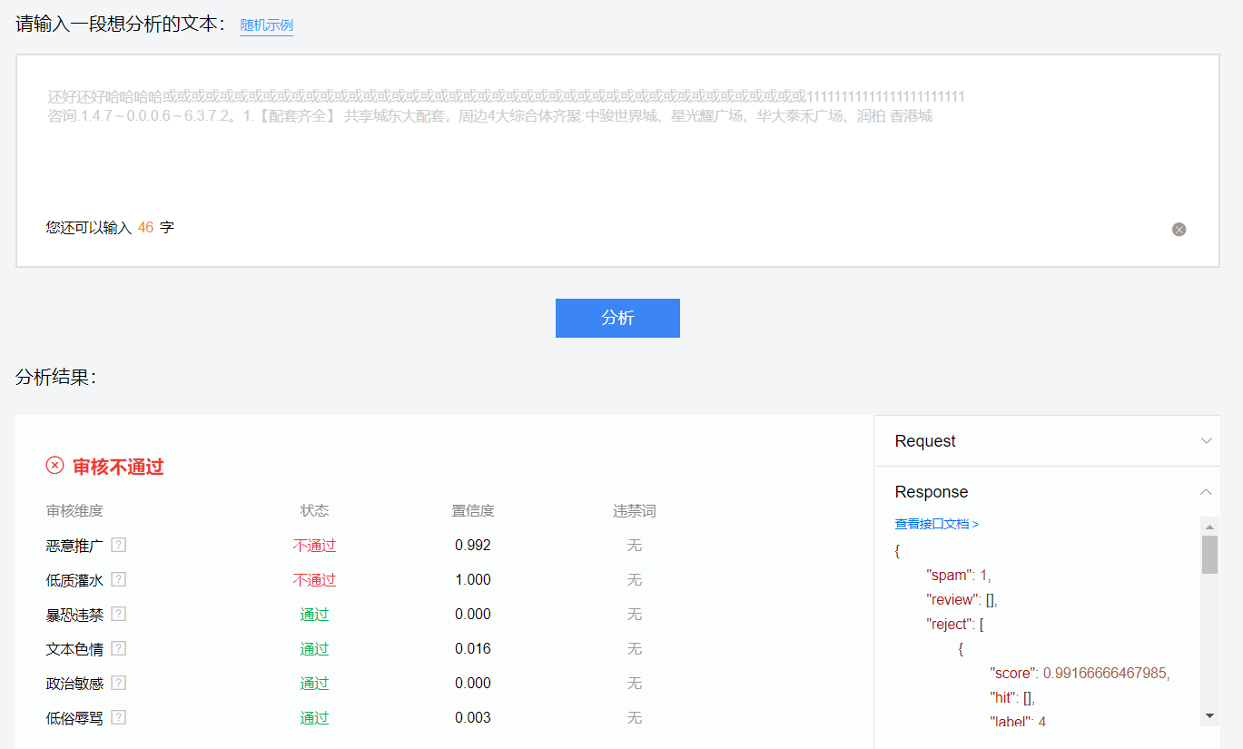
相关产品及应用
文本审核
六个维度：文本色情、政治敏感、低俗辱骂、暴恐违禁、低质灌水、恶意推广

Slide 45
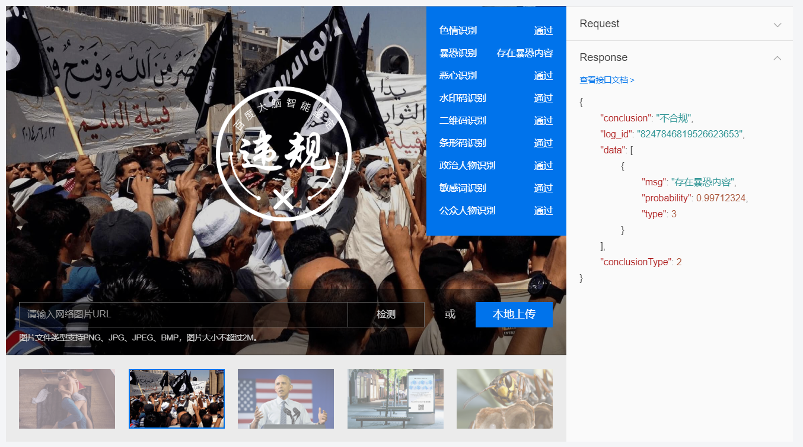
相关产品及应用
图像审核
色情识别、暴恐识别、恶心识别、水印码识别、二维码识别、条形码识别、政治人物识别、敏感词识别、公众人物识别
应用：百度网盘、百度贴吧

Slide 46
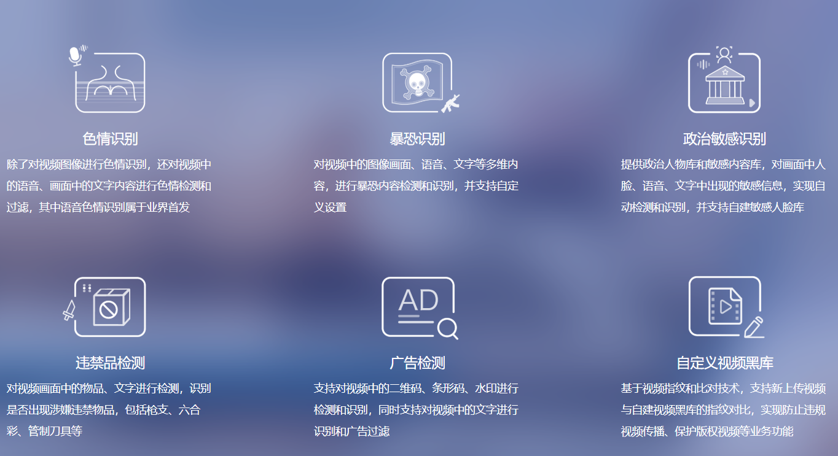
相关产品及应用
视频内容审核
画面、文字、语音多个维度进行识别
基于视频指纹技术的自定义视频黑库
应用：百度网盘、百度贴吧

Slide 47
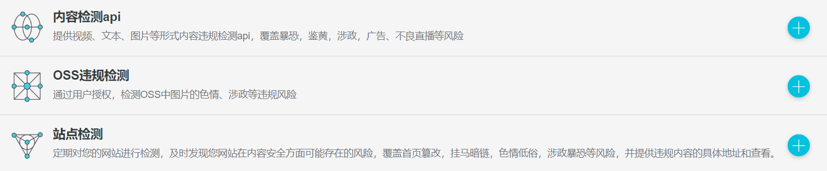
相关产品及应用
阿里云绿网——内容安全
内容安全基于深度学习技术， 提供图片、视频，文字等多媒体的内容风险智能识别服务。

Slide 48
相关产品及应用
图片\视频智能鉴黄服务
通过神经网络算法和实时更新的亿级图像样本库，可对图片和视频进行识别以及色情程度量化。
OCR图文识别服务
精准定位图片中文字位置，准确识别斜排字，艺术字等字体。
图片\视频暴恐涉政识别服务
深度学习算法结合独有的情报、舆情、预警和分析体系及实时更新的样本图库，能够快速定位暴恐旗帜、人物和场景以及敏感政治人物。
图片\视频敏感人脸识别服务
提供包括政治人物、敏感人物、以及名人明星等人物的面部识别。
图片\视频不良场景识别服务
结合行为分析和时间序列对比技术，识别直播和视频中的需要监管的不良场景。
图片\视频广告识别服务
有效识别带二维码的广告图片，并且采用独创的牛皮癣算法，能够通过判断图片中文字是否后期加入来有效识别广告图片。
图片\视频logo识别服务
采用目标检测技术，精准识别图片、直播画面和视频中出现的各种logo
文本反垃圾服务
采用NLP自然语言理解算法有效识别色情、暴恐涉政、广告、辱骂等文本垃圾。
语音反垃圾服务(公测)
采用声纹识别技术，识别语音中存在的涉黄、涉政、广告等违规信息，支持中文、英文等多国语言，支持粤语等方言

Slide 49
相关产品及应用
网易
Others
腾讯
云智AI智能鉴黄
网易云易盾
……

Slide 50
Thanks
郑泉斌 余维航 柯楚雯

